Slide 1
高级数据结构和算法分析 Advanced Data Structures and Algorithm Analysis
主讲教师： 王 灿
Instructor: WANG, CAN
E-mail: wcan@zju.edu.cn
助教：叶梓成
E-mail: 609970091@qq.com
Courseware and homework sets can be downloaded from https://pintia.cn/

Slide 2
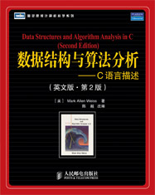

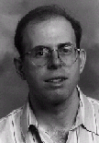
 教材 (Text Book)
Data Structures and
Algorithm Analysis in C
(2nd Edition)
Mark Allen Weiss
陈 越 改编
Email: weiss@fiu.edu

Slide 3
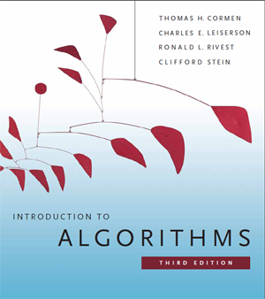
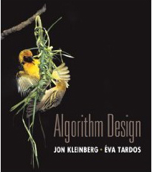
 教材 (Text Book)
Algorithm Design
Jon Kleinberg, Eva Tardos
Addison Wesley, 2005
Introduction to Algorithms
(3rd Edition)
Thomas H. Cormen, Charles E. Leiserson, Ronald L. Rivest and Clifford Stein
The MIT Press. 2009

Slide 4
 参考书目 (Reference)
➢ 数据结构课程设计
何钦铭、冯雁、陈越 著 浙江大学出版社
➢ 数据结构与算法分析（C语言版）
魏宝刚、陈越、王申康 编著 浙江大学出版社
➢ 数据结构学习与实验指导
陈越、何钦铭、徐镜春、魏宝刚、杨枨 编著
高等教育出版社

Slide 5
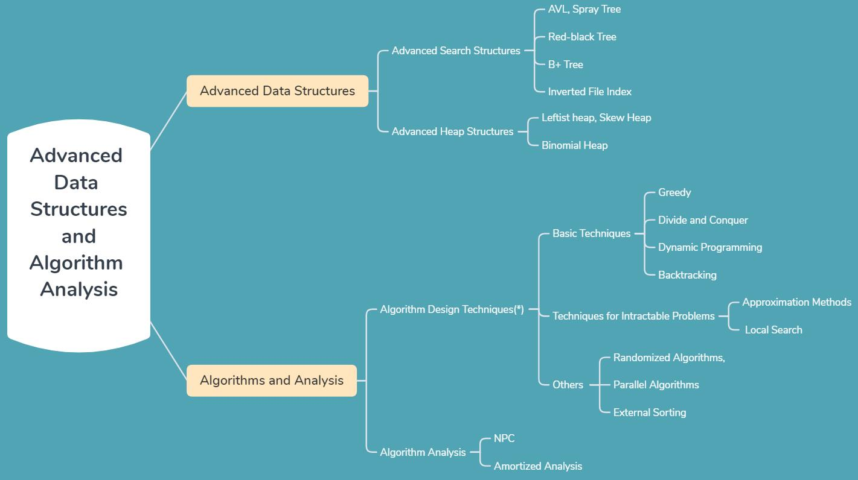
 内容 (Contents)

Slide 6

课程评分方法 (Grading Policies)
Homework
(10)
Discussions
(10)
Research Project
+Peer Review (30)
MidTerm
(10*)
Total ≤ 60
Q&A
(0.5 each)
Final Exam (40*)
Notes:
本课程的评分包括平时分与期末考试。
平时分包括：作业、课堂讨论、课程project、期中考试。还有Q&A加分，平时成绩加上bonus不超过60分。
按满分100分算，期中成绩取期中和期末成绩的最大值；也就是说期末成绩比期中成绩好的话，就能够覆盖期中成绩。应定要记住，期末考试低于40分，总评分不及格。

Slide 7
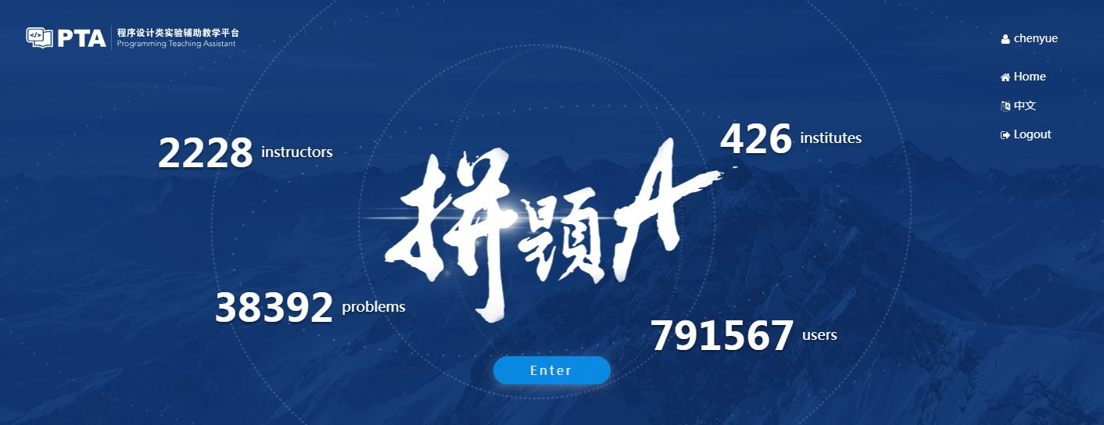
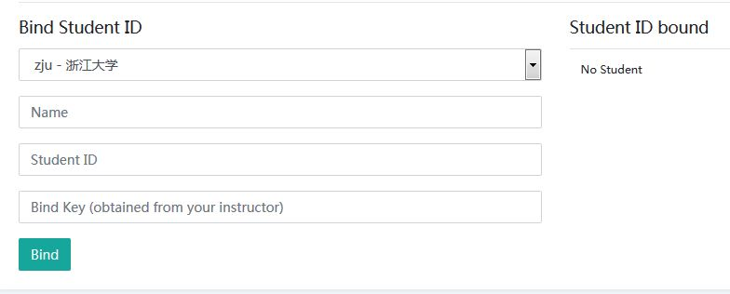
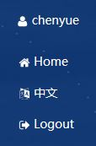
Homework Assignments (10)
Register and login at https://pintia.cn/
Bind your student ID with bind key
Enter
187862
Notes:
课程作业我们都统一放在PTA上，所以同学们需要先上PTA注册账号，然后做学号和账号的 绑定，过程如下：到PTA网站，点击右上角的home（或个人中心）选项，然后在my binding（或我的绑定）选项下，选择浙江大学，输入姓名学号，然后使用上面这个绑定码187862绑定你的学号。
如果你以前做过绑定，不必重复上述步骤。直接去题目集中找到2021-ADS-wangcan即可。

Slide 8
Research topics (26)
Done in groups of 3
7 topics to choose from
Report (20 points)
In-class presentation (9~12 minutes, 6 points)
The speaker will be chosen randomly from all the contributors
If there are many volunteers, at most 4 groups will be chosen to give presentations
For those groups not to give presentations, each will gain bonus points = report points / 10
Notes:
课程项目我们是分组完成的。每组最多3人，所以同学们可以从现在就开始找队友组队。
每次project发布后，各组向助教报名，当报名组大于4个时，助教会随机抽取4个队伍。
选中的队伍每组需要完成一个project并做PPT展示，课堂上随机挑一个组员展示。
每个topic最多4个组展示，一般第一个小组12分钟展示，后面的小组各8分钟展示。
project分共30分，分别是：报告分数20分+展示分6分+互评分4分。
如果你们组没选上你们喜欢的project，你们也可以将这个project作为你们的奖励项目跟着做。
奖励项目组不用展示，只需要提交报告，bonus分数按报告分数/10。

Slide 9

Research Reports
Peer Review
Group_Total = G_{T} × 50% + G_{PR} × 50%
Fullmark = 20
Notes:
项目报告将由TA和班级同学共同打分。
报告分数是取pintia上小组互评打分和助教打分的平均，满分20分。

Slide 10
Peer review is for the reviewer
Editing someone else’s work is one of the best ways to learn how to edit your own
It’s much easier to see what’s working and what isn’t in someone else’s paper than in your own.
Writing is revision
The more you practice reading and critiquing someone else’s work, the stronger your editing skills will be when it’s time to apply them to your own work.
Any skill level works
You can learn a great deal about the fundamentals of good writing from carefully reading and reviewing poor writing, figuring out why it’s not succeeding and what it needs to succeed.
Notes:
同行评审中，得益的是审稿人。他山之石，可以攻玉。看别人写、别人做的东西，才能更好的改善自己的工作。尤其是像写报告、写论文这种事情。我们经常说，好文章都是改出来的。评审过别人的文章，长了见识、开阔了视野，你才更知道怎么改自己的文章。所以大家用心评审，总能学到很多东西的。

Slide 11
Process
Submit initial version for peer review (1 week)
Participate in peer review (2 days)
Revise paper and submit to TA (2 days)
Receive final grading from TA
ALL Groups
PR_{i} Fullmark = 40
Notes:
要注意的是PEER REVIEW的过程有3个deadlines：
首先，你需要在一周时间内提交匿名报告到互评题目集（格式按报告要求文件）；
其次，接下来2天时间内所有小组都需要参与互评打分（格式参考互评要求文件）。互评打分结束，pintia会统计每个报告的得分，并给出每次各小组的互评分。
然后，接来下的2天时间内根据互评意见修改报告并提交到pintia，由助教打分。
完成一次互评满分40分，最后的互评分按每次互评分的平均除以10算，也就是互评分满分4分
（7个topic，一次互评分4/7分）。

Slide 12
Discussions (10)
Done in groups
Random in-class discussion topics
Each takes 3~5 minutes
Each full-mark is 10
Notes:
课堂小组讨论由课堂上给出。 大概有20次，满分10分。每个小组提交一个小纸条。

Slide 13
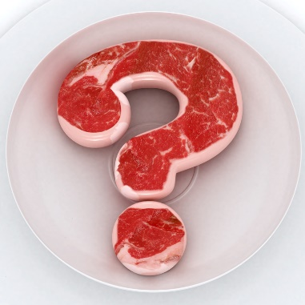
Q&A
For volunteers only
0.5 point for each question asked/answered
come and claim your credits after each class session
Notes:
每次Q&A0.5分，下课后到助教那边登记。

Slide 14
诚信守则
（Code of Academic Honesty）
One must get a full mark to be eligible to take the final exam.
As long as there is one action of academic dishonesty in this semester, one will not be eligible to take the final exam and one’s course score will be zero.
Notes:
这门课大家一定要记住作业和项目都是有代码查重的！历史上出现过很多查重惨剧。有些同学只是将代码借给其他同学参考，就被查重了。出事的时候他们觉得很冤枉。所以为了确保每个同学都清晰的理解哪些是必须遵守的诚信行为，我们会在PTA上开放诚信守则考试。诚信守则考试不满分，不能参加期末考试。所以你做不到满分的话，就得不断去做直到满分为止。记住，一旦被发现有抄袭和作弊行为0分挂科。

Slide 15
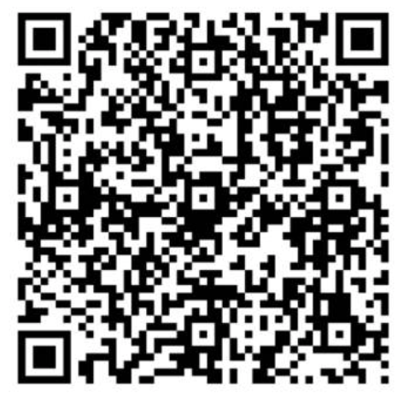
Please send your group members’ names and student ID’s to 609970091@qq.com before 10pm today. In return, you will receive your group ID.
Please specify your group leader in the email.
Notes:
加入班级微信群。

